Slide 1
Hello, Seoul

Slide 2
차례
1
Project
2
Service
3
AI Utilize
4
Playing

Slide 3
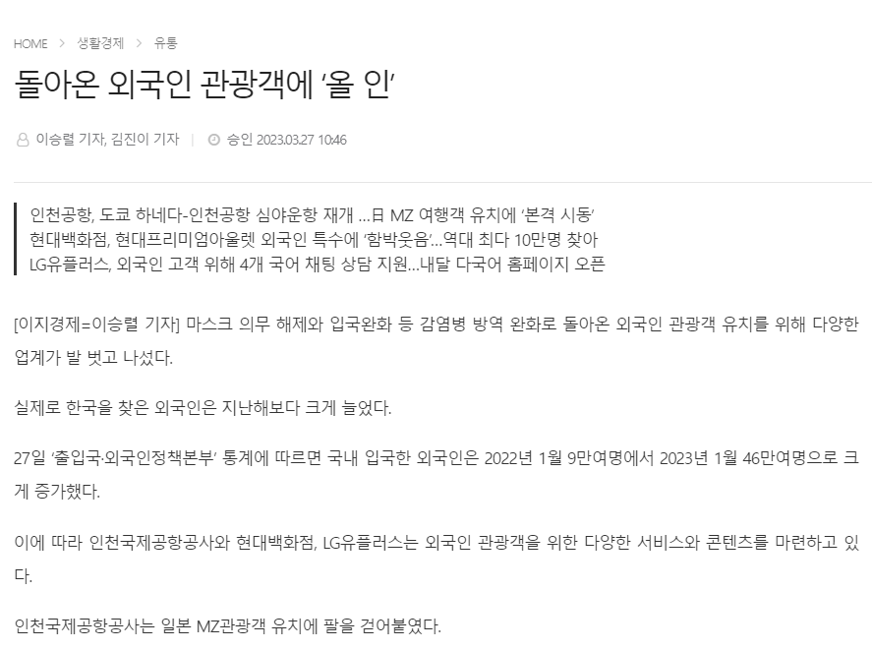
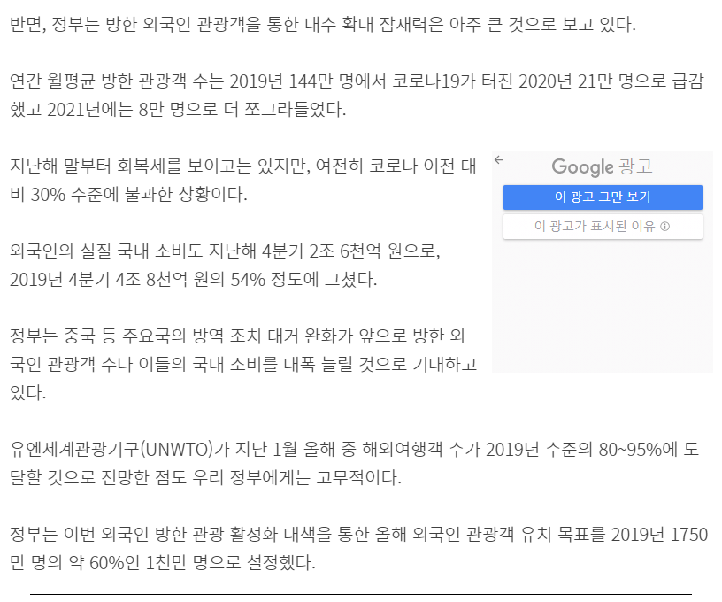
Project 주제 선정
코로나 19 완화로 인한
외국인 입국률 증가
정부의 외국인들의 방한 외국인들을 위한 지원 대폭 증가

Slide 4

Project 주제 선정
국내 방문 해외 여행객을 위한 서울시 여행 플래너 웹사이트

Slide 5
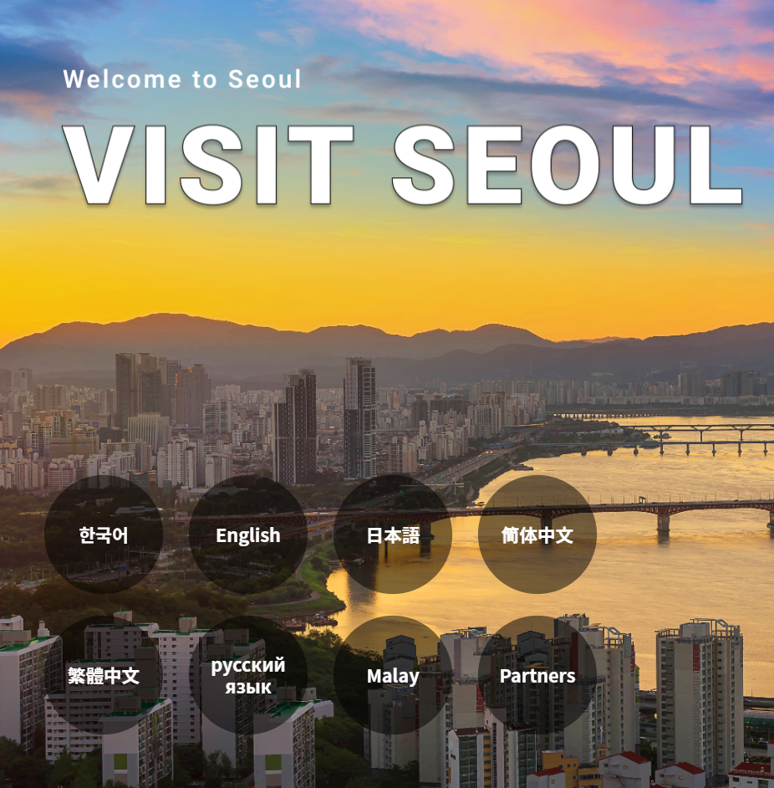
Project 기획
https://www.visitseoul.net/index

Slide 6
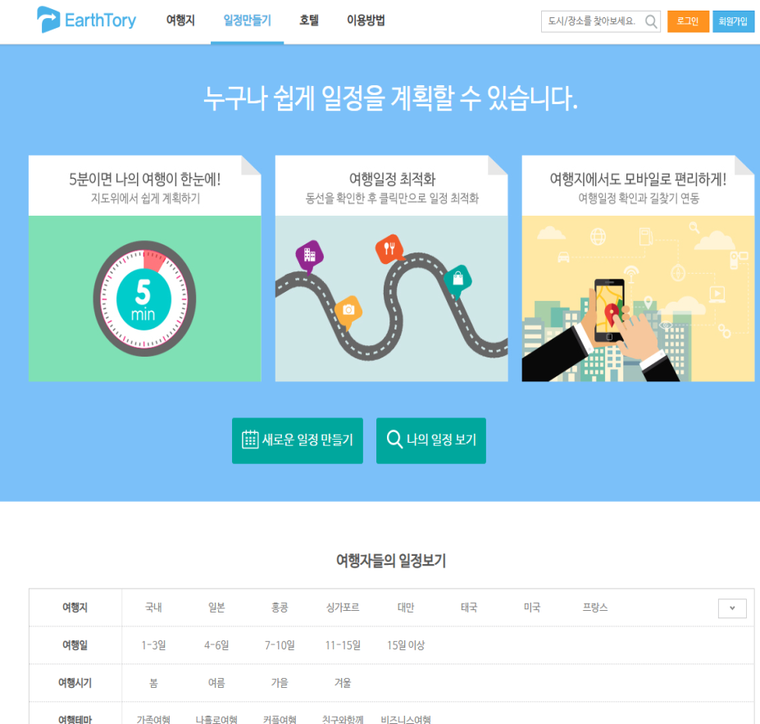
Project 기획
https://www.earthtory.com/ko/

Slide 7
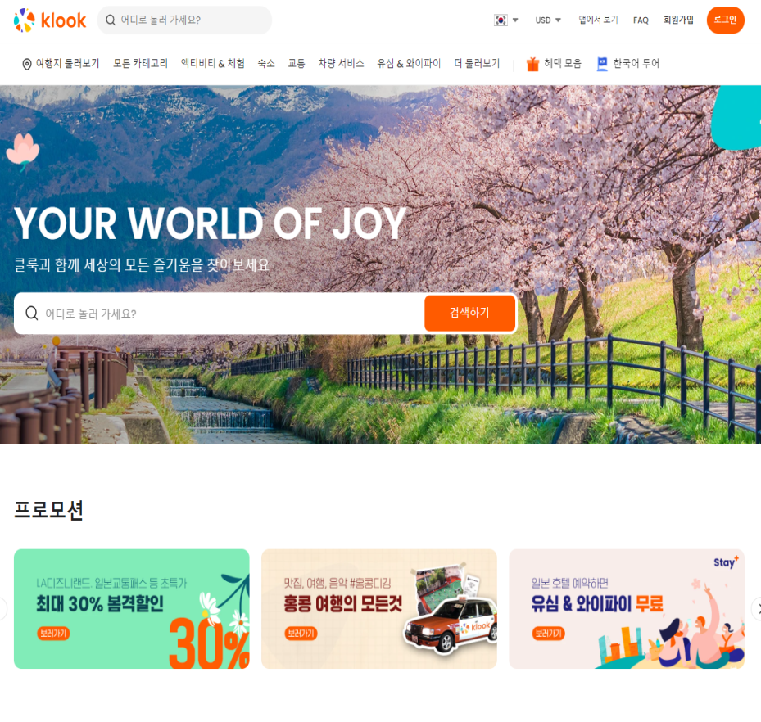
Project 기획
https://www.klook.com/ko

Slide 8
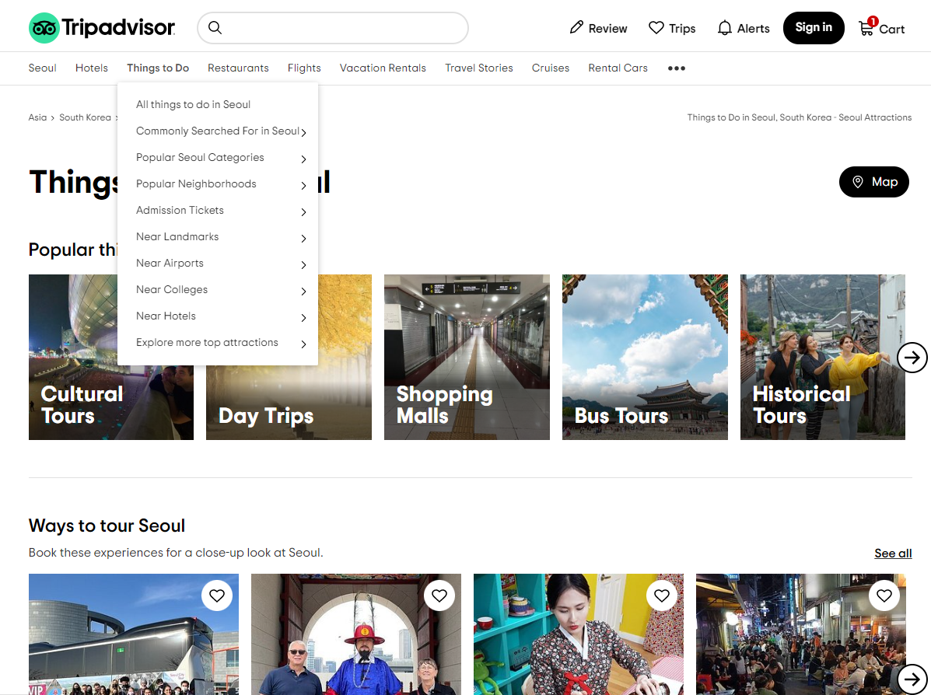
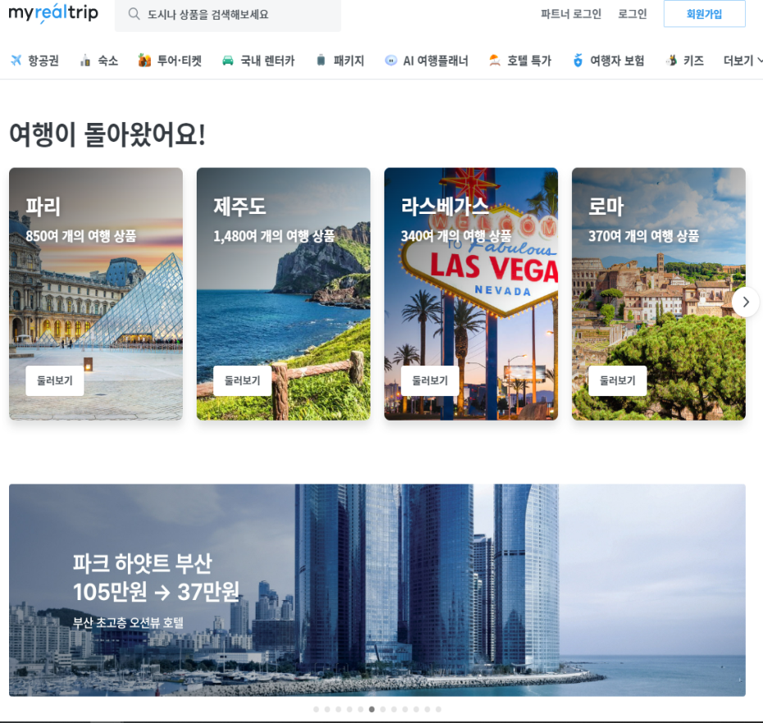
Project 기획
https://www.myrealtrip.com/

Slide 9
Project 기획
https://www.tripadvisor.com

Slide 10
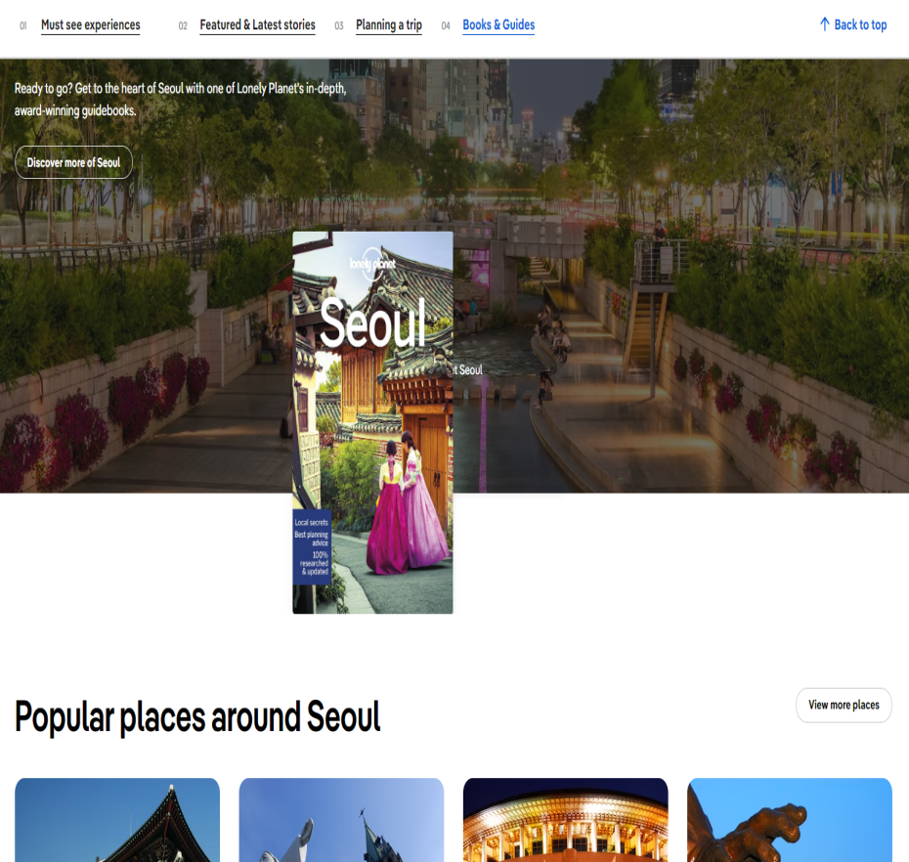
Project 기획
https://www.lonelyplanet.com/south-korea/seoul

Slide 11

Project 기획
사이트들의 장단점을 취합하여 프로젝트 주제에 맞게 조정
외국인들을 위한 서울지역의 정보를 제공하며, 정보를 찜 및 저장하여 여행계획을 짤 수 있는 플래너 사이트를 제공
중점
외국인들이 사용하기 때문에 다국어를 지원해야함.
회원가입시 타겟이 내국인이 아닌 외국인이기 때문에 간단한 구별정보만을 기입하여 회원가입 할 수 있도록 제공.
플래너의 원활한 제작을 위해 다양한 지역을 정확한 정보로 제공.
외국인들이 알 수 없는 한국의 음식 또는 지역사진을 첨부받아 해당 이미지의 지역정보를 제공할 수 있어야함.
한국의 세부 정보를 알 수 없는 외국인들을 위한 다각적 시각으로 기본 정보를 제공.
현재 정보들은 다양한 리뷰들을 기반으로 유저들의 신뢰도를 얻고 정보의 신뢰성을 제공하기 때문에 리뷰 게시판을이용한 해당 지역정보의 신뢰성을 제공.
외국인들의 관심사를 입력받아 관심사에 맞는 데이터를 제공하는 추천 알고리즘을 제공.
입국전 여행 계획 작성시 숙소 및 숙박 시스템 결제는 구현되있는 곳이 많으나, 뮤지컬 또는 공연, 연극등은 미구현되어있으며, 입국하여 예약하는 것에 대한 어려움이 큼 사전에 예약 예매를 받을 수 있게 결제대행 서비스를 제공.
관리자 페이지 제공으로 사이트의 관리자가 유저들의 사용통계를 볼 수 있으며, 외국인들의 대칭 되지않는 정보들을 관리.

Slide 12
Service

Slide 13
Service
-소셜로그인
-후기 게시판
-패키지 판매
-플래너 공유
-관리자 페이지
-날씨 정보 제공
-회원가입
-예매 예약
-Ai가 만들어주는 플래너
-플래너 생성
-결제대행
-로그인
-이미지 검색
-환율정보 제공 및 환율 계산
-정보검색
-ai추천리스트
-맴버 매칭

Slide 14
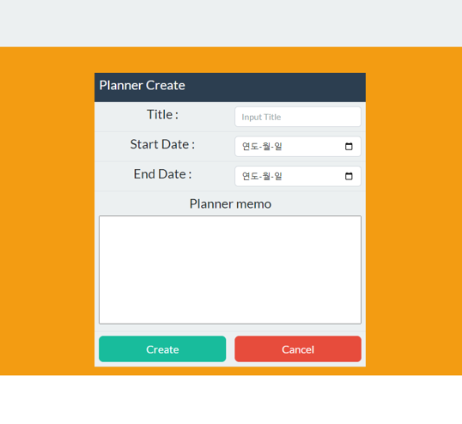
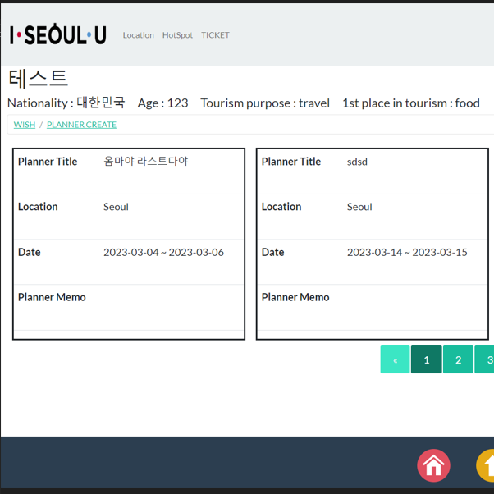
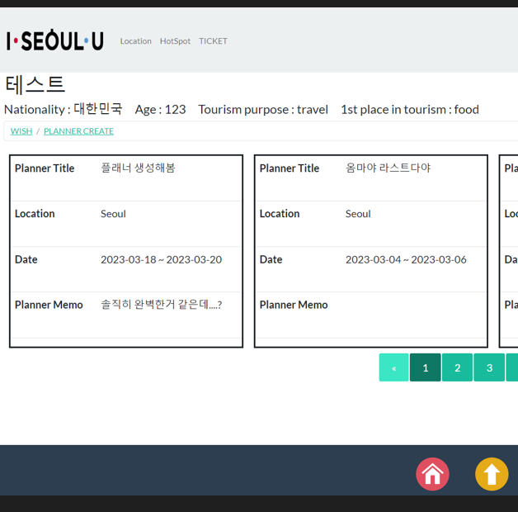
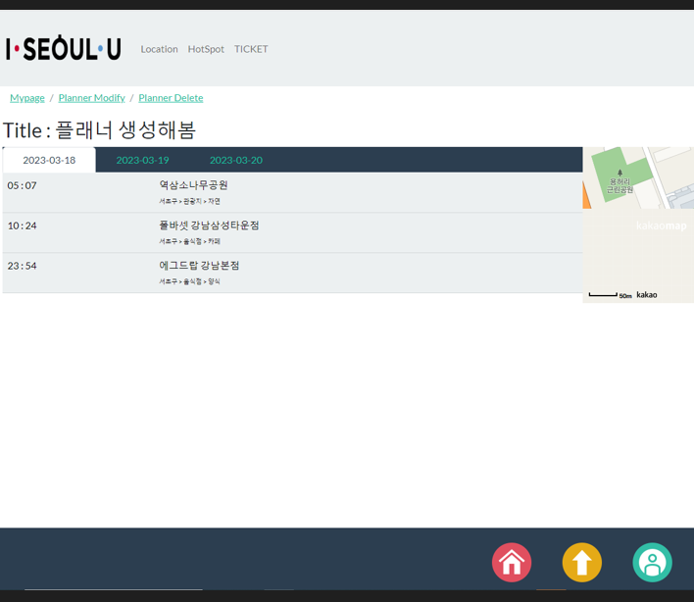
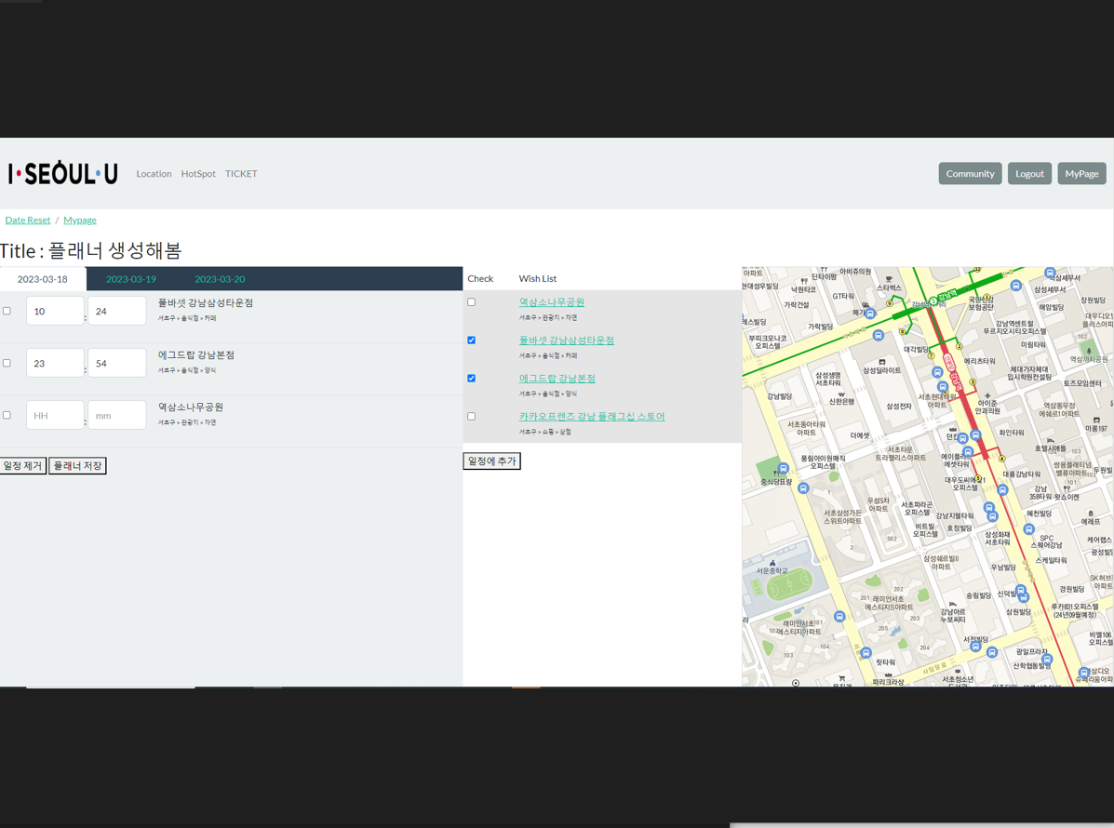
Service
Planner Service

Slide 15





Project
개발 환경

Slide 16
AI Utilize

Slide 17
AI Utilize
AI 사용 방향성
AI 알고리즘 설명
이미지 검색을 통한 정보 제공.
태그들과 사용자의 로그를 분석한 추천 경로 제공

Slide 18
Project
개발 환경

Slide 19
Display

Slide 20
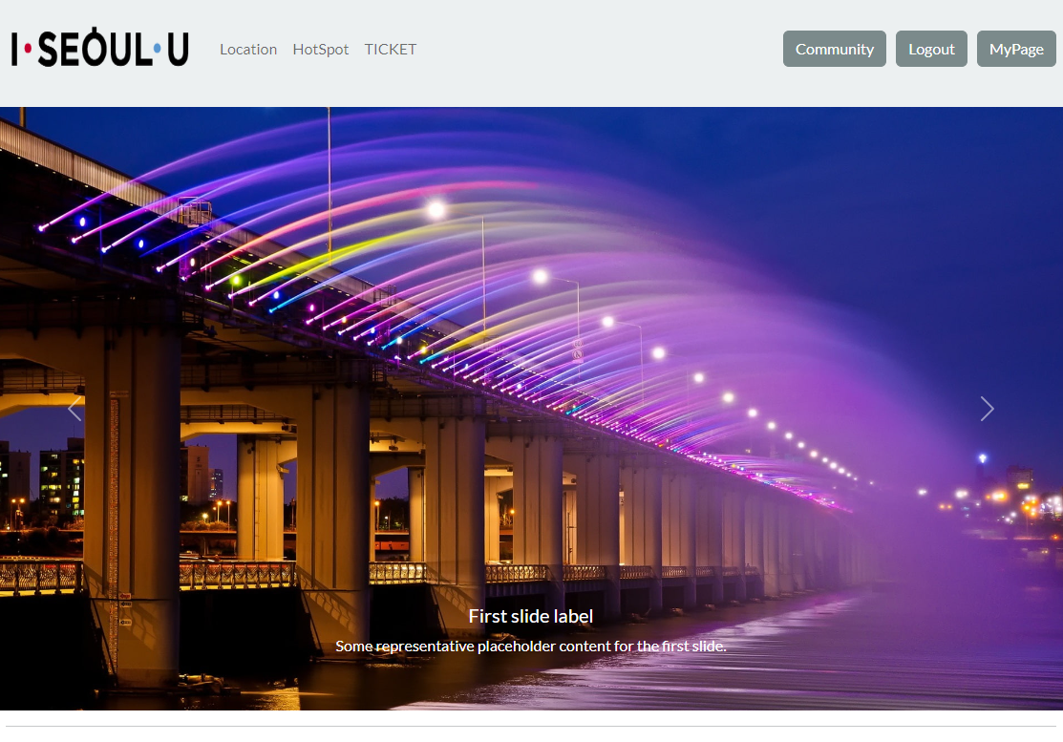
Display
https://www.youtube.com/watch?v=Lq9mIkLa8Fc

Slide 21
Review

Slide 22
Team & Role
선우성웅
조장
Web Design
Location Page
Hotspot Page
Admin Page
김도현
Ticket DB Modeling
Main DB 데이터 전처리
Ticket Main Page
AI Modeling
발표자
신동훈
Project DB Modeling
Ticket 예약 서비스
Community 서비스
Admin page
정수현
Project DB Modeling
Main DB 데이터 전처리
Planner 서비스
AI Modeling
최남이
회원가입 서비스
Main DB 추출
AI DB 제작
Admin page

Slide 23
Review

Slide 24
Q & A

Slide 25
Goodbye, Seoul

